Slide 1
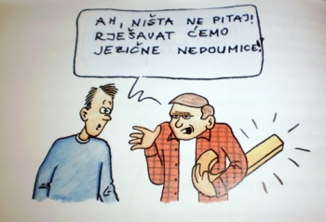
Jezične nedoumice

Slide 2
Ponovimo i provjerimo
TABLICA množenja, ali TABELA.
Zamolnica – dopis kojim se što službeno moli (pismena molba).
Zamolba – molba usmeno izrečena
Je li i tko je bio ?
Je li itko bio ?
Ja čuvam moju kuću
Ja čuvam svoju kuću

Slide 3
Treba razlikovati

Slide 4
Neispravno - Ispravno
U ničemu – Ni u čemu
Od nikoga – Ni od koga
U nikojem slučaju – Ni u kojem slučaju
Dole – Dolje
Desilo – Dogodilo
Htjeo – Htio
Doneo – Donio
Izvinite – Oprostite
Povlaka - Crtica

Slide 5
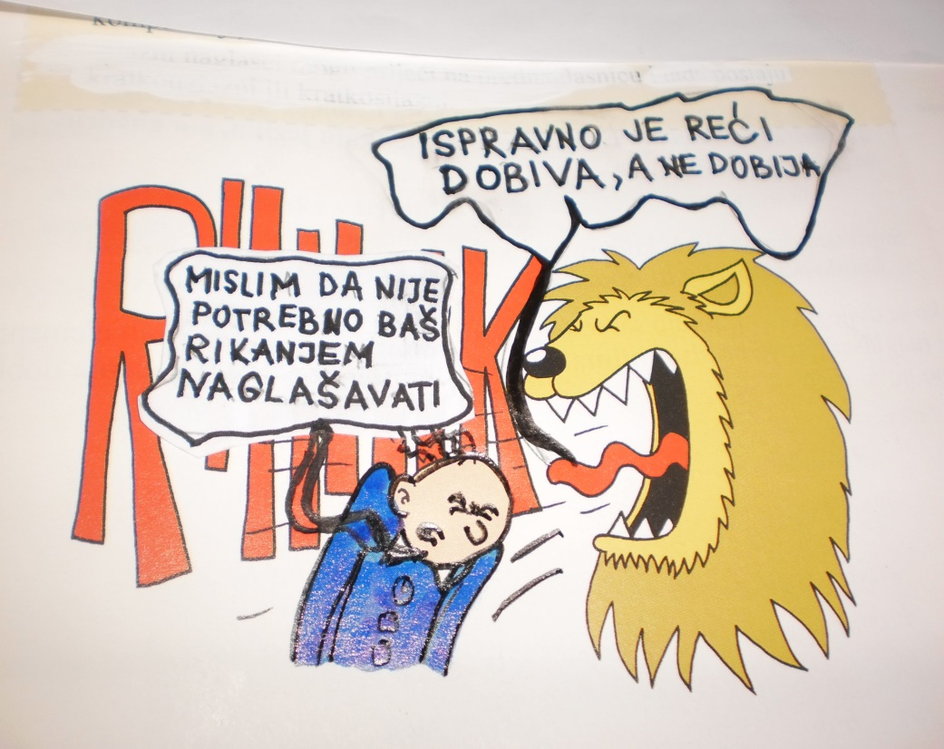
Takmičenje – Natjecanje
Kupatilo – Kupaonica
Vjerovatno - Vjerojatno
Donešen – Donesen
Dobija – Dobiva

